Slide 1
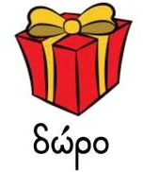
Βρες τα όμοια δώρα

Slide 2
Βάλε τα αντικείμενα στη σωστή ομάδα. Ίδιο σχήμα, ίδιο μέγεθος, διαφορετικό χρώμα Μεγάλα Μικρά

